Slide 1
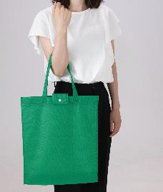
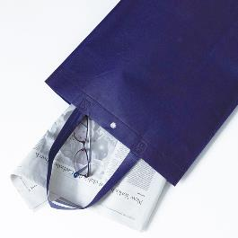
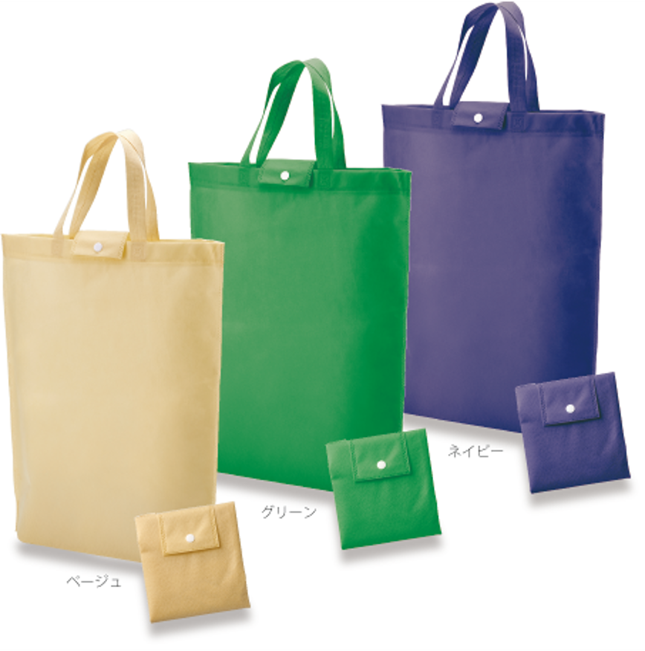
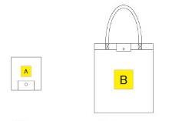
品番:E2583
NEWエコ・トートバッグ
上代:\140(税込\154)
折りたたむと携帯に便利なトートバッグ
カバンに1つ入れておきたい！
■商品情報
商品サイズ | 収納時/約125×140×30㎜ 使用時/約365×420(取手含640)×底マチ120㎜
重量 | 37g
材質 | ポリプロピレン(不織布)
カラー | ベージュ・グリーン・ネイビー(色指定可)
備考 | OPP袋入
梱入数 | 240
memo
■名入れ範囲
A/収納時
W80×H50mm
B/使用時
W100×H100mm

